Slide 1
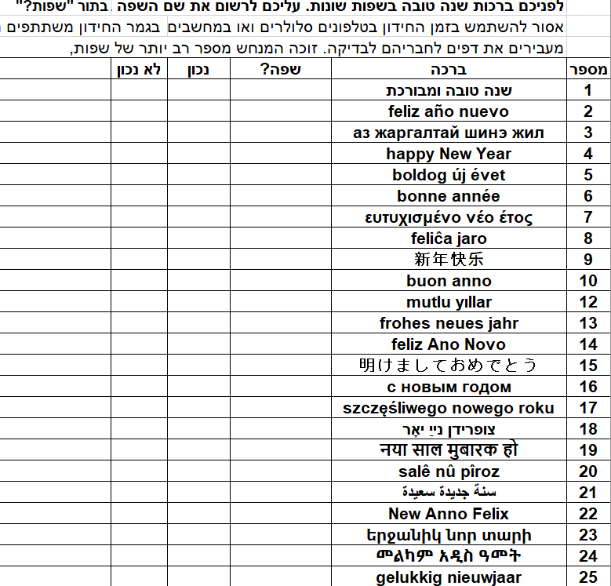

קלריטה ואפרים

